Slide 1

عالقصر رايحين
الجناح الثالث
يجعلني شجاعاً

Slide 2
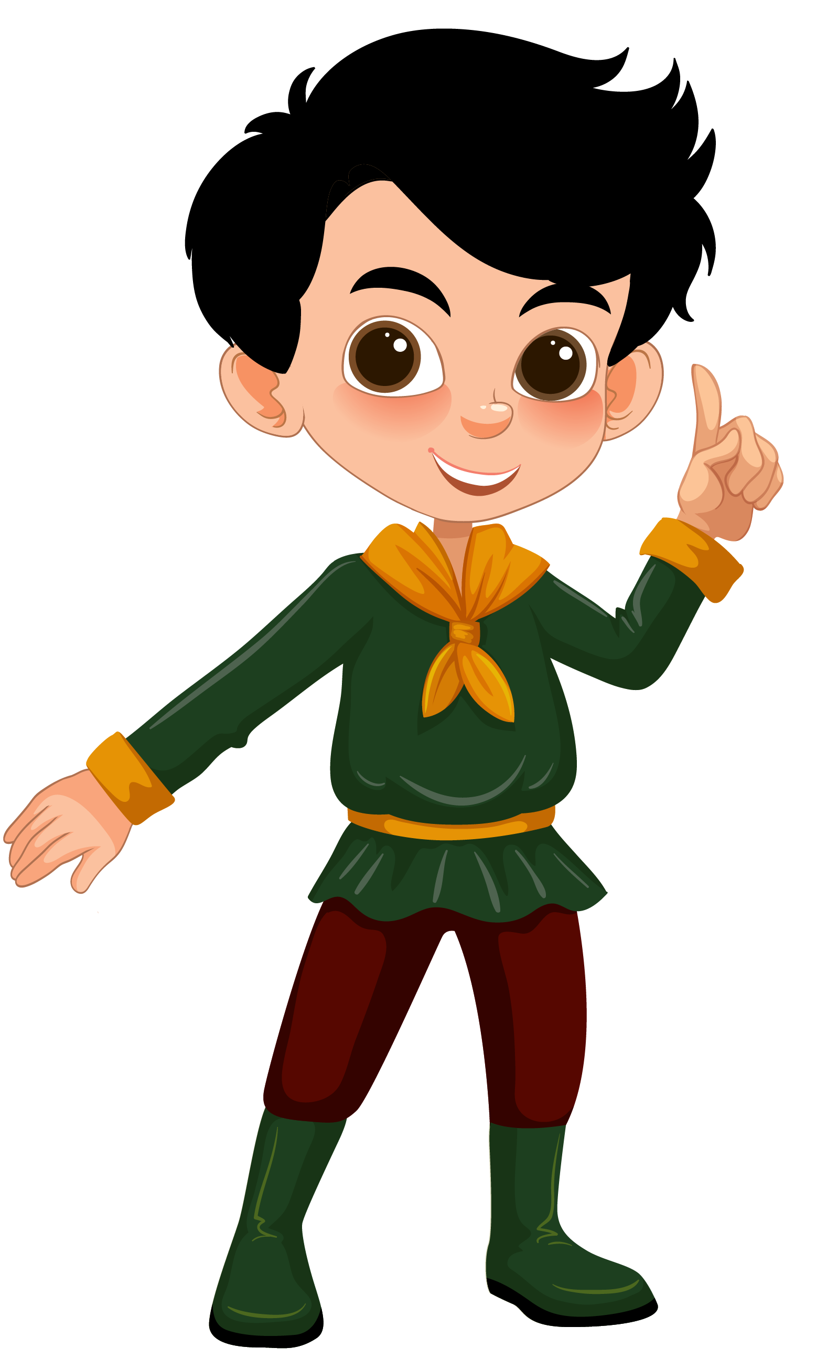
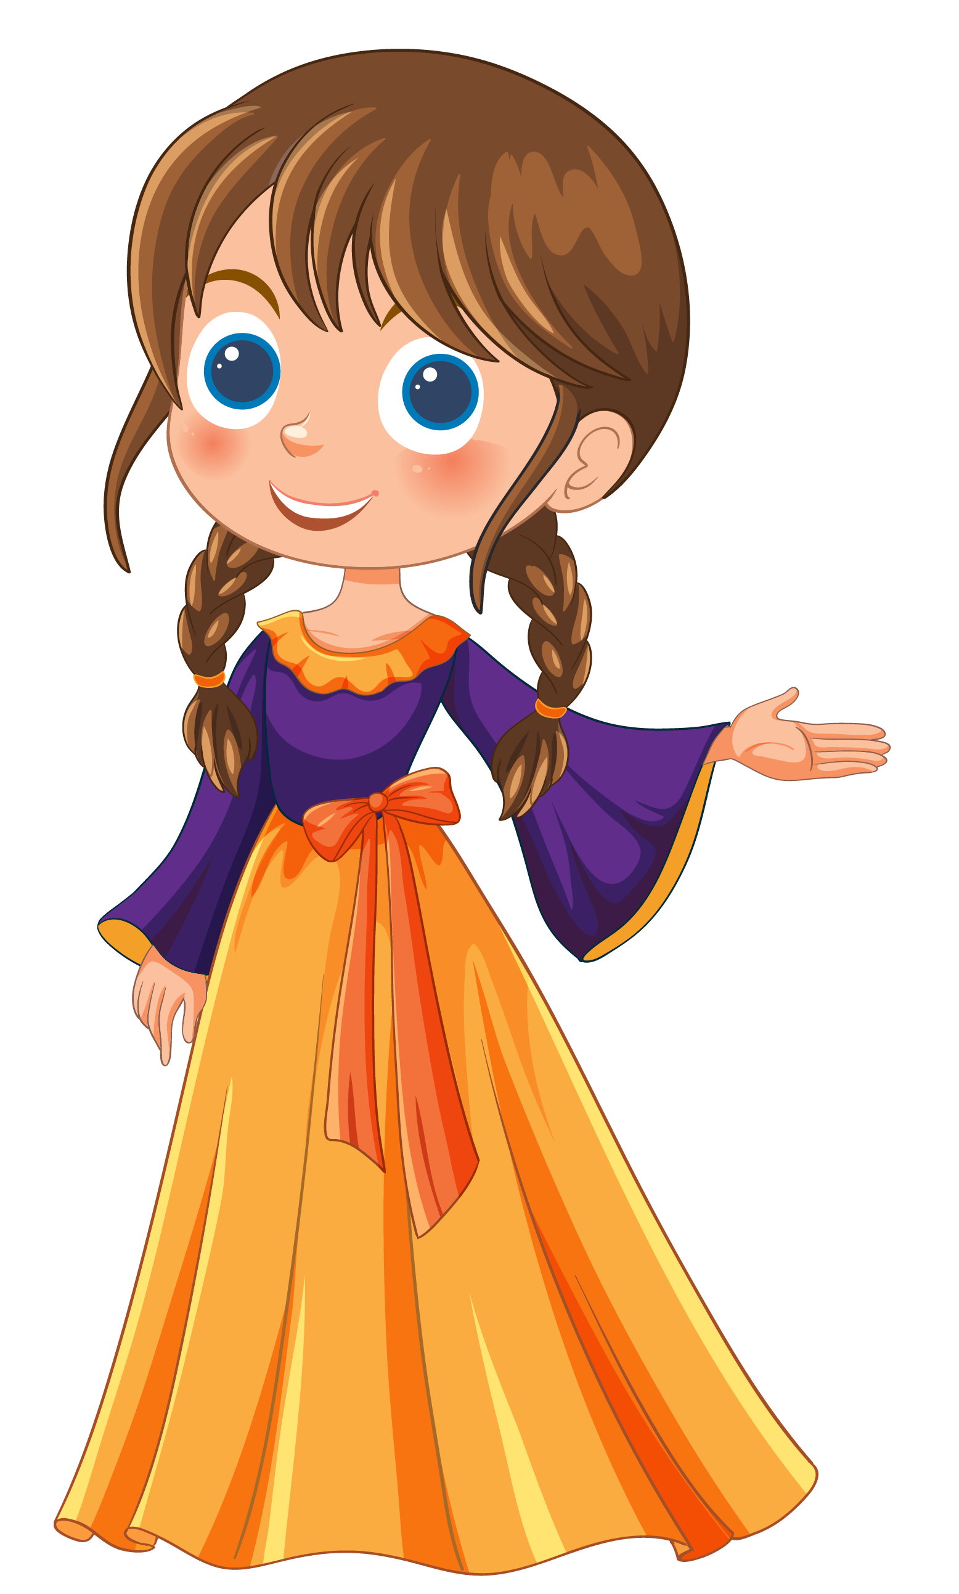
ترحيب

Slide 3
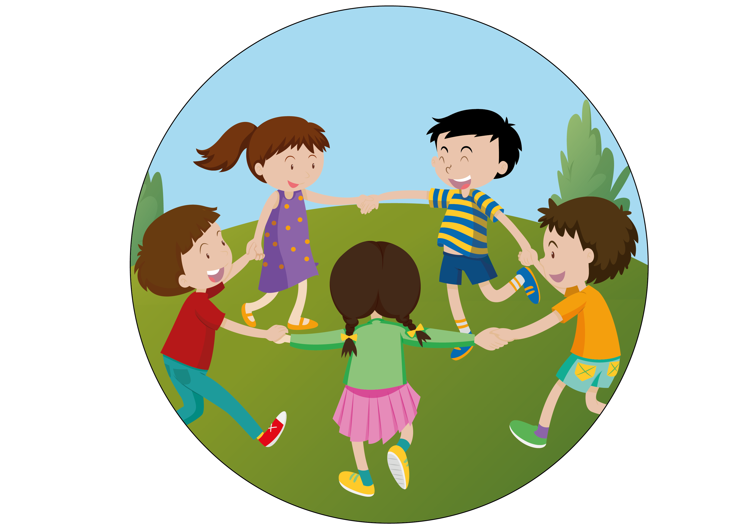

Slide 4
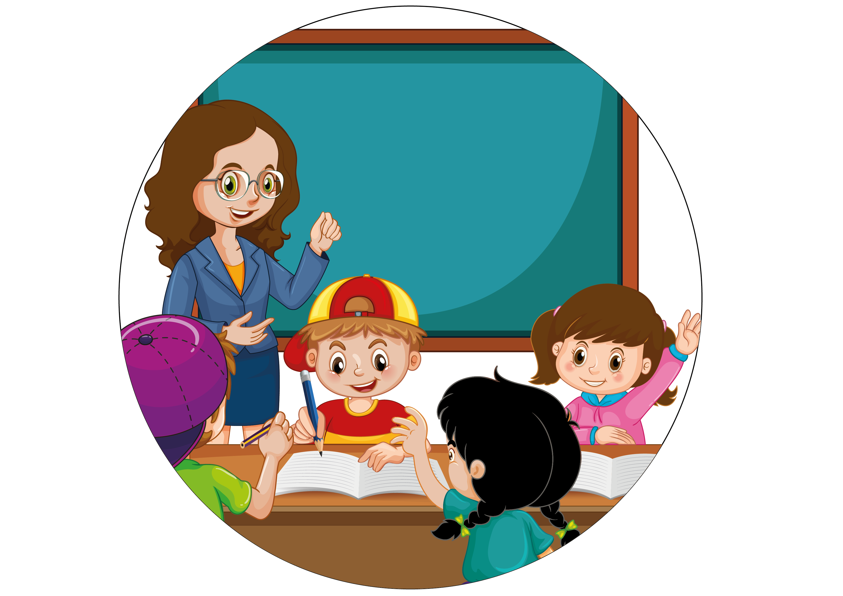

Slide 5
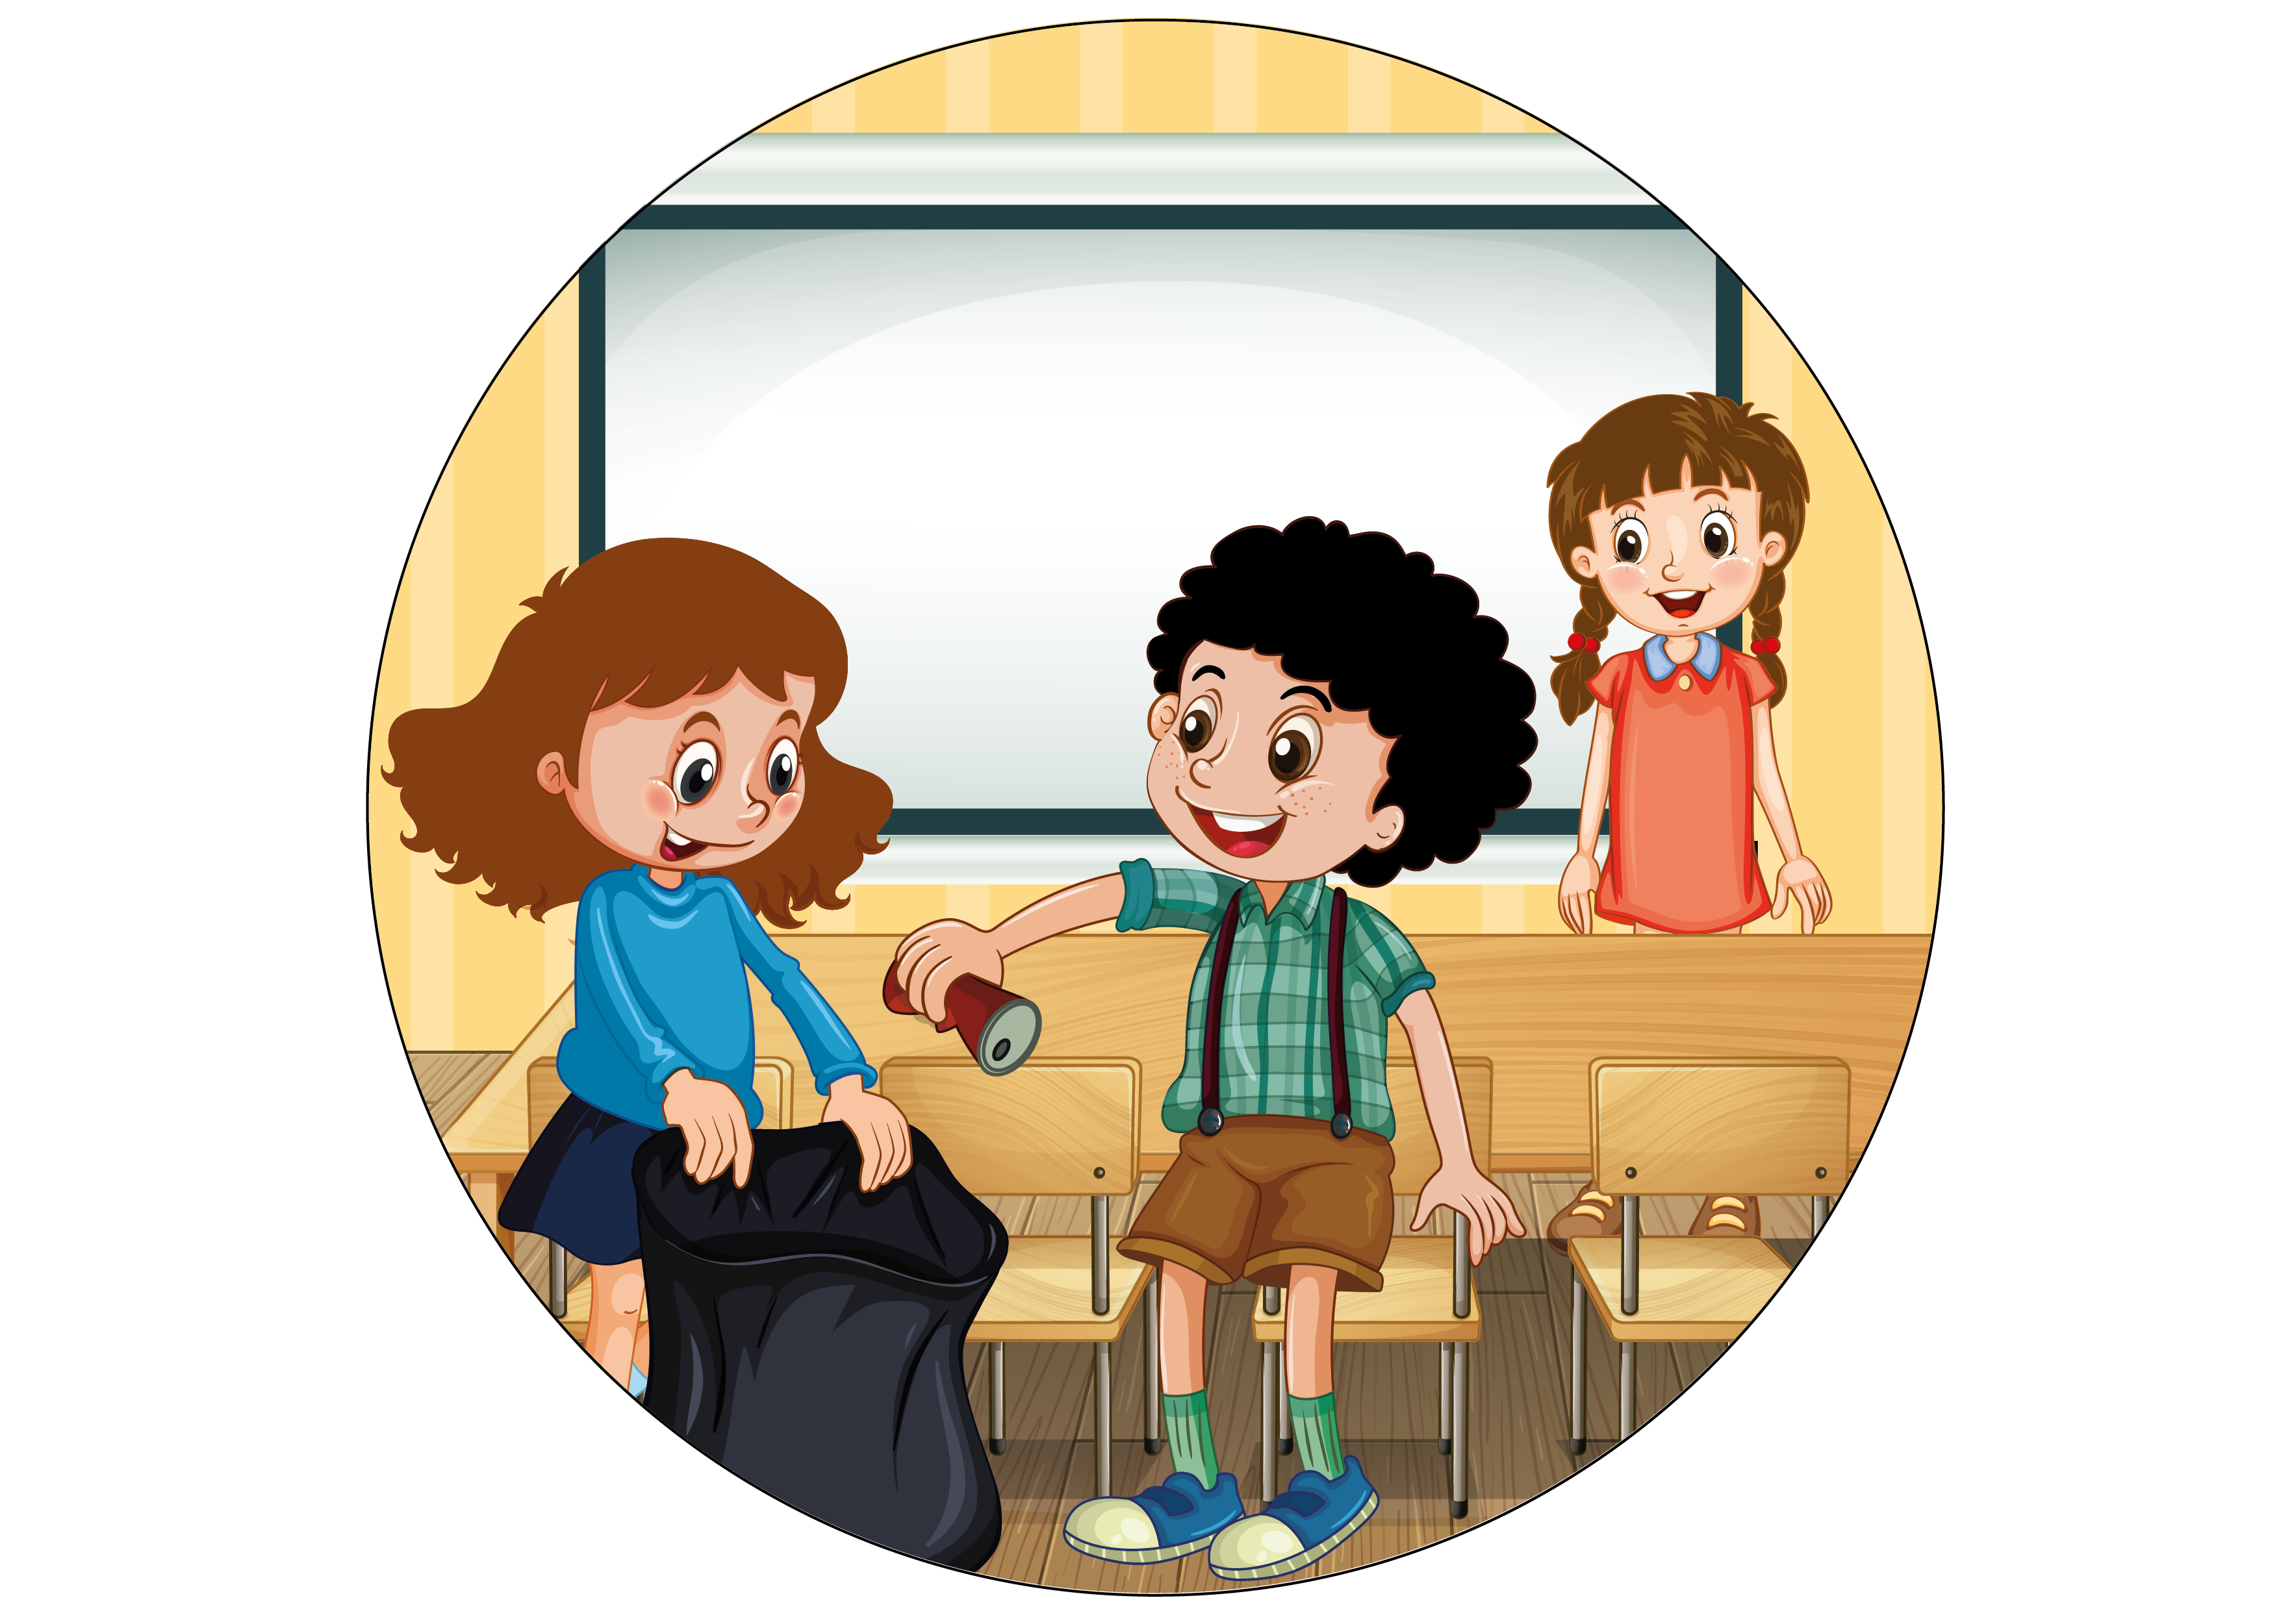

Slide 6
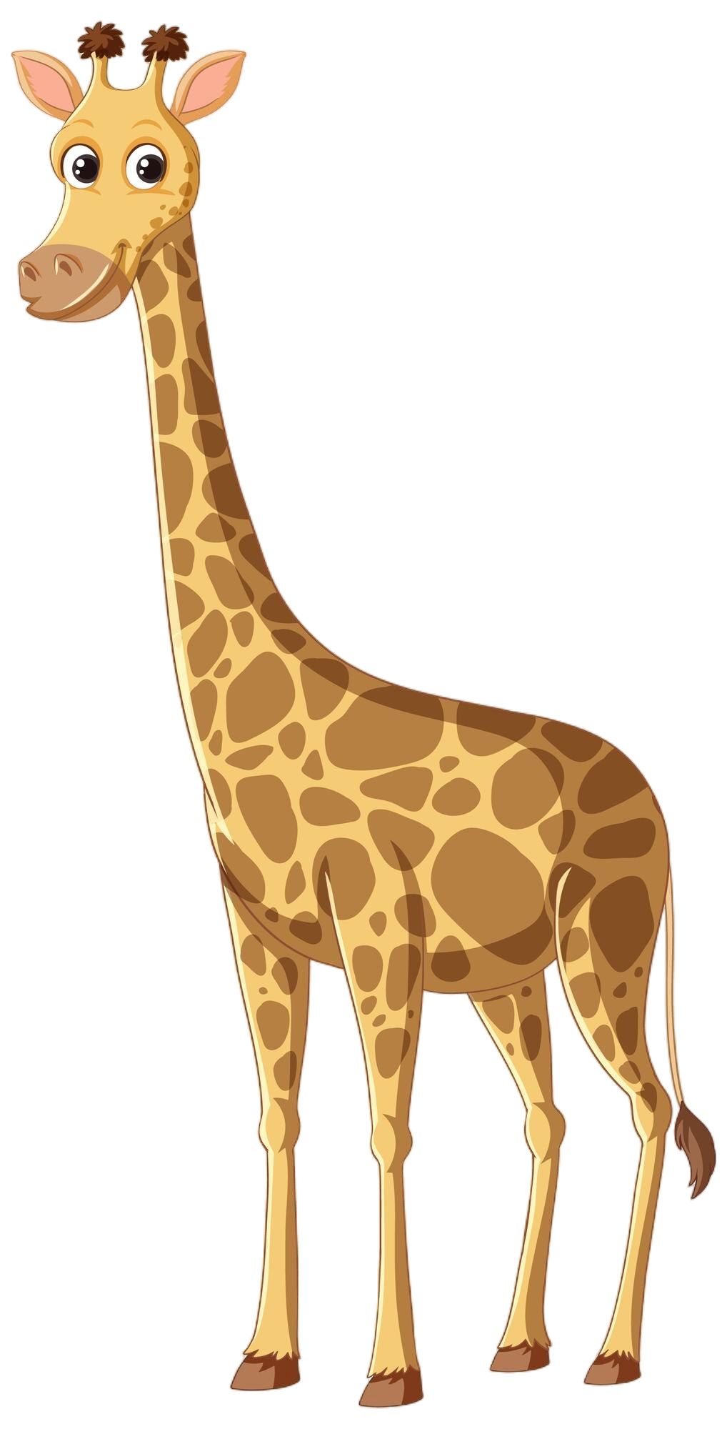
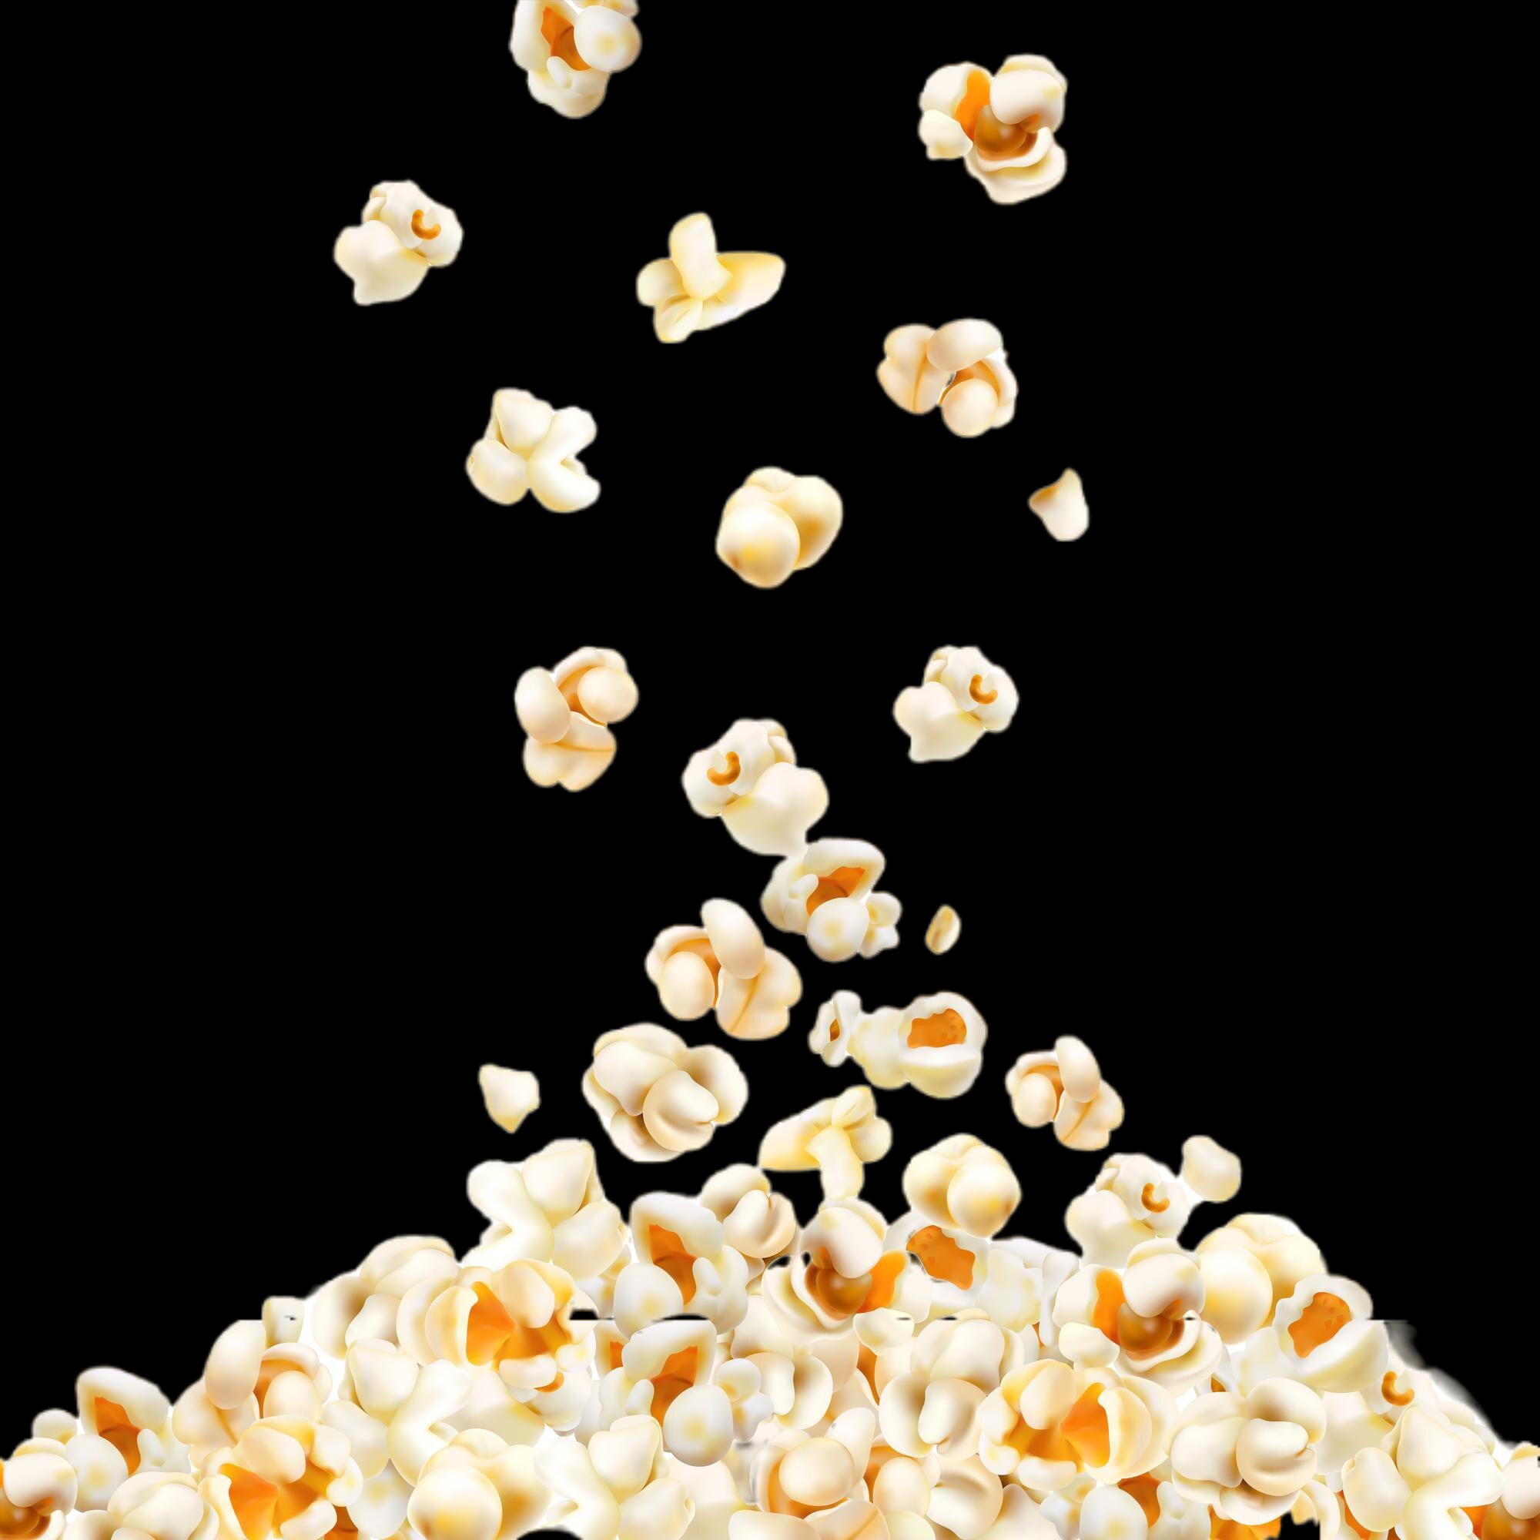
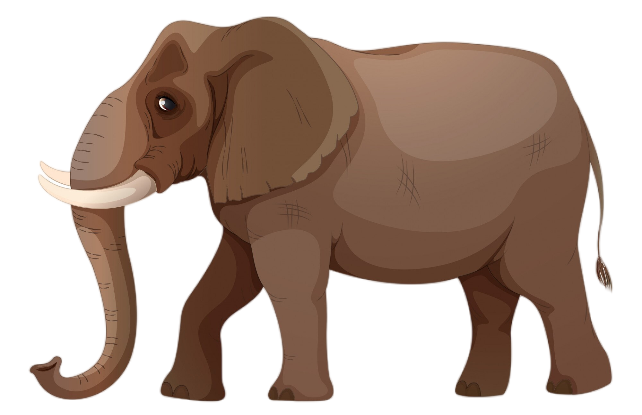
ألعاب

Slide 7

ترنيمة
ملوك وملكات

Slide 8
انا إبن الملك
انا بنت الملك

Slide 9
الله حبني وميّزني
علّمني ورفعني
وعطاني قيمة فيه

Slide 10
انا بنت الملك
انا إبن الملك

Slide 11
مليان قوّة وشجاعة
ايمان وبداعة
وكتير محبوب كتير

Slide 12
بدي كون مثل داود
ما بخاف من جليات ولا من اسود

Slide 13
شجاع وفخور بإنّي
ملك حسب قلب يسوع

Slide 14
انا بنت الملك
انا إبن الملك

Slide 15
مليان قوّة وشجاعة
ايمان وبداعة
وكتير محبوب كتير

Slide 16
بدي كون مثل دانيال
واثق بللي عم بقود

Slide 17
بعرف إنو هو معي
لو كنت بجب الأسود

Slide 18
انا بنت الملك
انا إبن الملك

Slide 19
مليان قوّة وشجاعة
ايمان وبداعة
وكتير محبوب كتير

Slide 20
ترنيمة
القوّة مش بالضرب

Slide 21
يمكن، يمكن تفتكر القوّة انك تضرب رفقاتك
ولما يصير شي مشكل تخوفن بعضلاتك

Slide 22
أو تلعب كاراتيه وتخيلنا بحركاتك
الحقيقه مش هيك يا شاطر عيد حساباتك

Slide 23
القوّة مش بالضرب القوّة بالمحبّة
مش بالصوت العالي باللطف و بالمودّة

Slide 24
لمّا بسامح عدوي بوصل لأعلى قمّة
أبداً ما بكون ضعيف بالعكس هيدي القوة

Slide 25
لازم، انا لازم دايماً صلّي تحبّ حتى عدوي
متل ما الله حبني وغفرلي كل ذنوبي

Slide 26
سامح كل اذيوني وامشي عطريقه
انا متله بدي كون وديع ومليان محبّة

Slide 27
القوّة مش بالضرب القوّة بالمحبة
مش بالصوت العالي باللطف والمودة

Slide 28
لمّا بسامح عدوي بوصل لأعلى قمّة
أبداً ما بكون ضعيف بالعكس هيدي القوّة

Slide 29
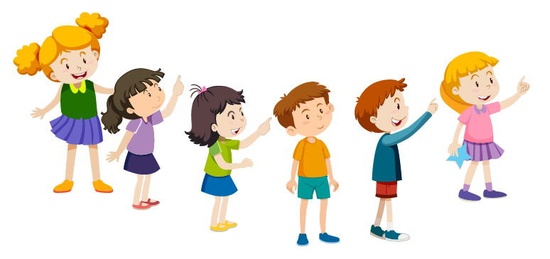
لعبة
لعبة
تقديم الموضوع

Slide 30
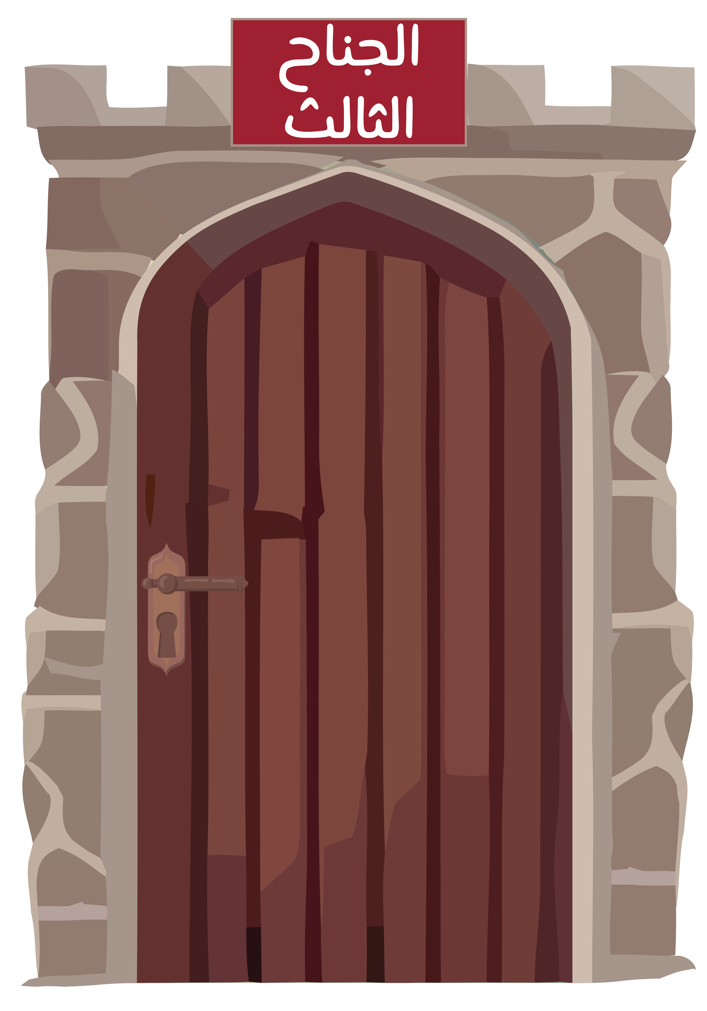
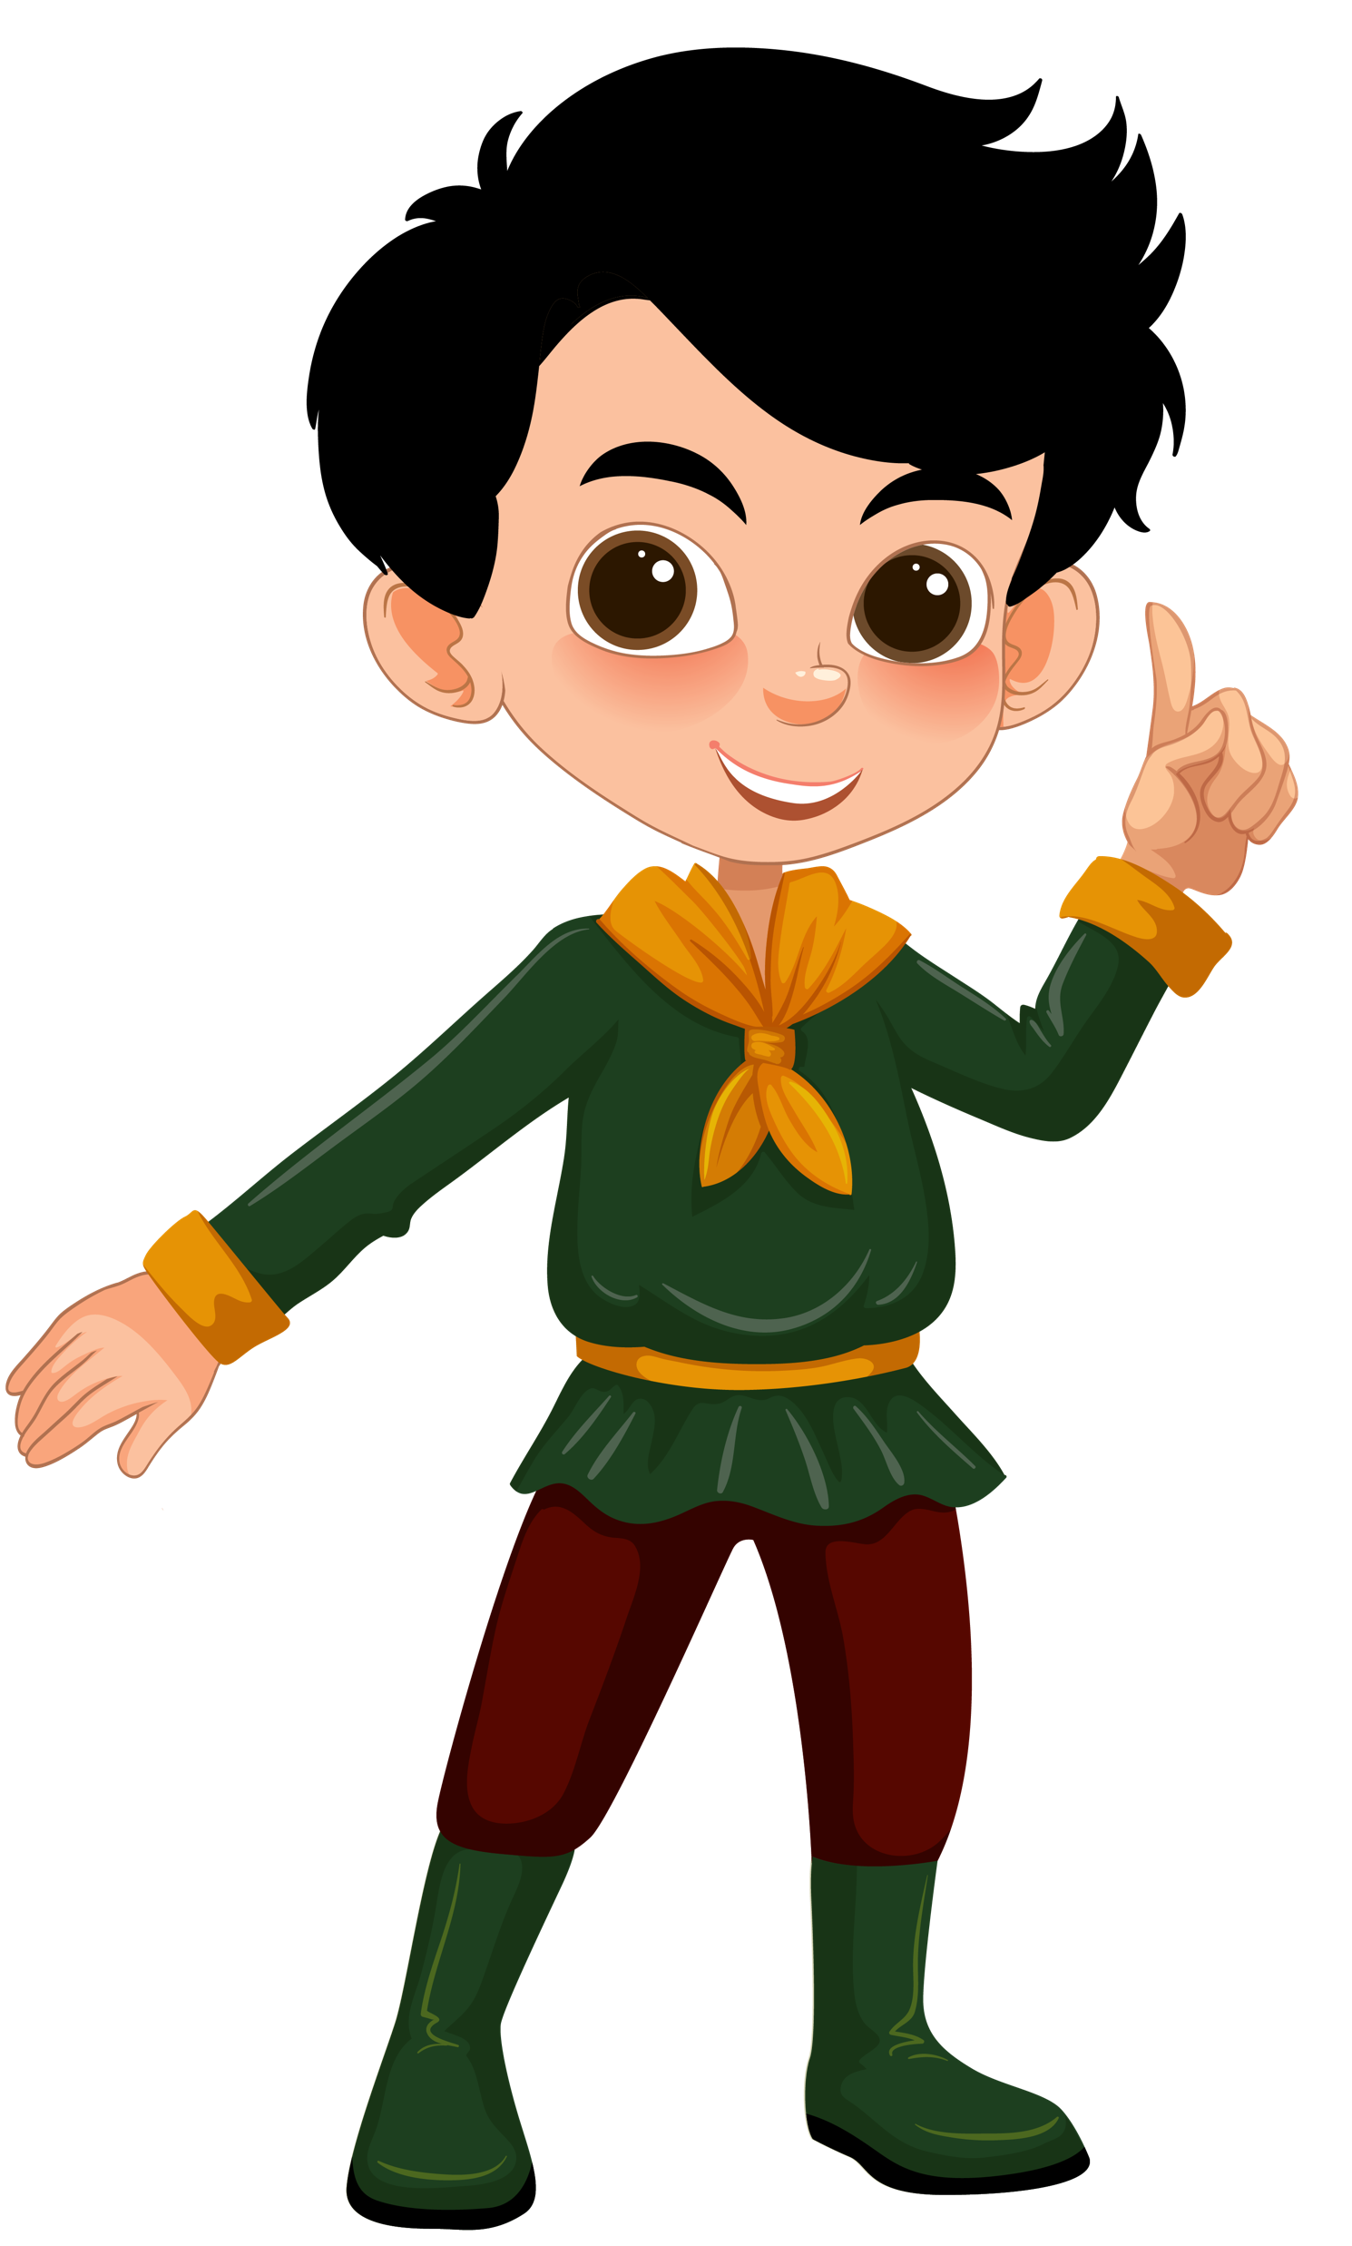
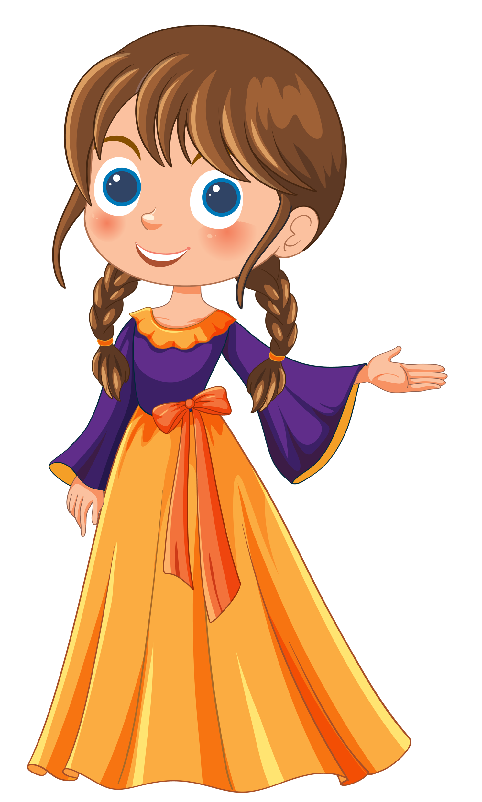
القصّة

Slide 31
اضغط على الرابط لمشاهدة الفيديو
https://drive.google.com/file/d/1VKYaVo9VCYAwM22o7cdVvhz9HXr5mkyV/view?usp=drive_link

Slide 32

مناقشة

Slide 33
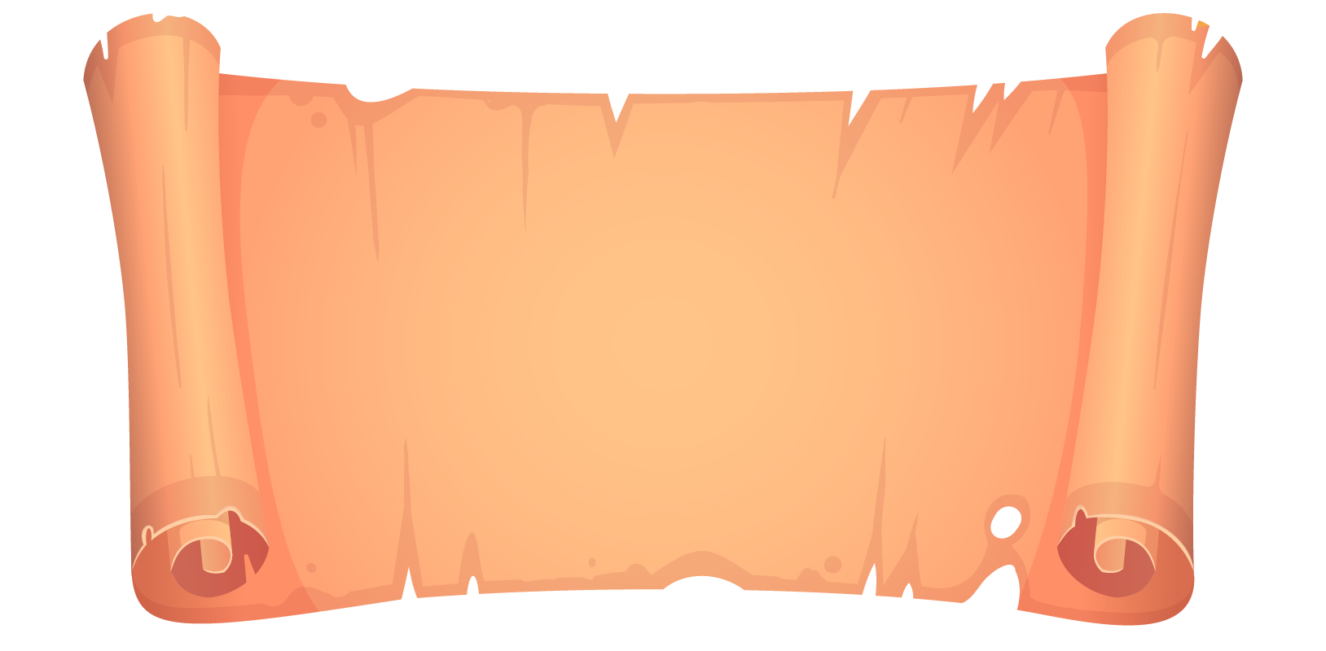
آية الحفظ
آية الحفظ
أَمَا أَمَرْتُكَ؟ تَشَدَّدْ وَتَشَجَّعْ! لاَ تَرْهَبْ وَلاَ تَرْتَعِبْ لأَنَّ الرَّبَّ إِلهَكَ مَعَكَ حَيْثُمَا تَذْهَبُ
يشوع ١: ٩

Slide 34
ترنيمة
ملوك وملكات

Slide 35
انا إبن الملك
انا بنت الملك

Slide 36
الله حبني وميّزني
علّمني ورفعني
وعطاني قيمة فيه

Slide 37
انا بنت الملك
انا إبن الملك

Slide 38
مليان قوّة وشجاعة
ايمان وبداعة
وكتير محبوب كتير

Slide 39
بدي كون مثل داود
ما بخاف من جليات ولا من اسود

Slide 40
شجاع وفخور بإنّي
ملك حسب قلب يسوع

Slide 41
انا بنت الملك
انا إبن الملك

Slide 42
مليان قوّة وشجاعة
ايمان وبداعة
وكتير محبوب كتير

Slide 43
بدي كون مثل دانيال
واثق بللي عم بقود

Slide 44
بعرف إنو هو معي
لو كنت بجب الأسود

Slide 45
انا بنت الملك
انا إبن الملك

Slide 46
مليان قوّة وشجاعة
ايمان وبداعة
وكتير محبوب كتير

Slide 47
بدي كون مثل أستير
واجه المصاعب بإيمان

Slide 48
حبّ ودافع عن المظلوم
وأوثق إنّي مع إلهي بأمان

Slide 49
انا إبن الملك
انا بنت الملك

Slide 50
الله حبني وميّزني
علّمني ورفعني
وعطاني قيمة فيه

Slide 51
ترنيمة
اتّكل على ربك

Slide 52
(اتّكل على ربّك من كل قلبك
صلّي بيسمع صلاتك لأنّه بيحبك) ٢

Slide 53
(لما بتكون متضايق
وتحس انك كتير خايف تذكّر الله حدّك
وهو كل شي شايف)٢

Slide 54
(تذكّر انه مكتوب إنك أنت محبوب) ٢

Slide 55
دايماً ضل متذكّر وقووووول

Slide 56
(اتّكل على ربّك من كل قلبك
صلّي بيسمع صلاتك لأنّه بيحبك) ٢

Slide 57
(لما بكون متضايق
وحس اني كتير خايف
بعرف الله حدي
هو كل شي شايف)٢

Slide 58
(بعرف أنه مكتوب
اني أنا محبوب)٢

Slide 59
رح دايماً ضل متذكّر
ورح قووووول

Slide 60
باتكل على ربي
من كل قلبي

Slide 61
بصلّي بيسمع صلاتي
لانه بيحبني

Slide 62

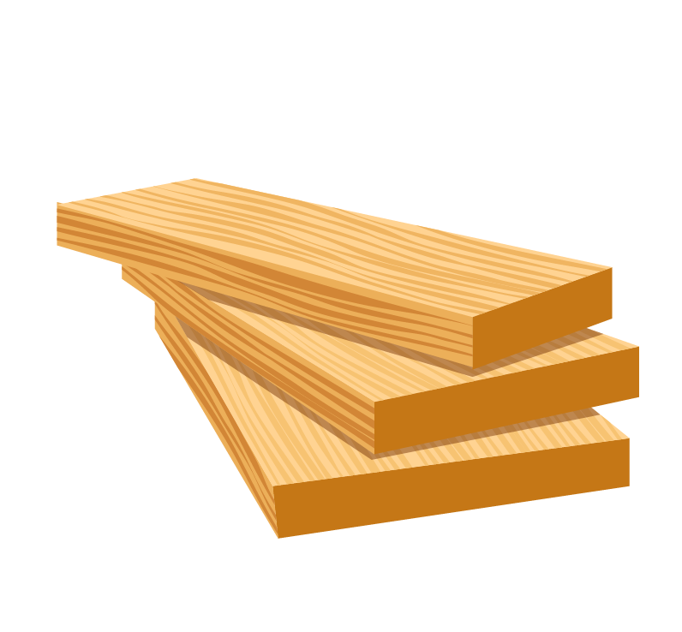
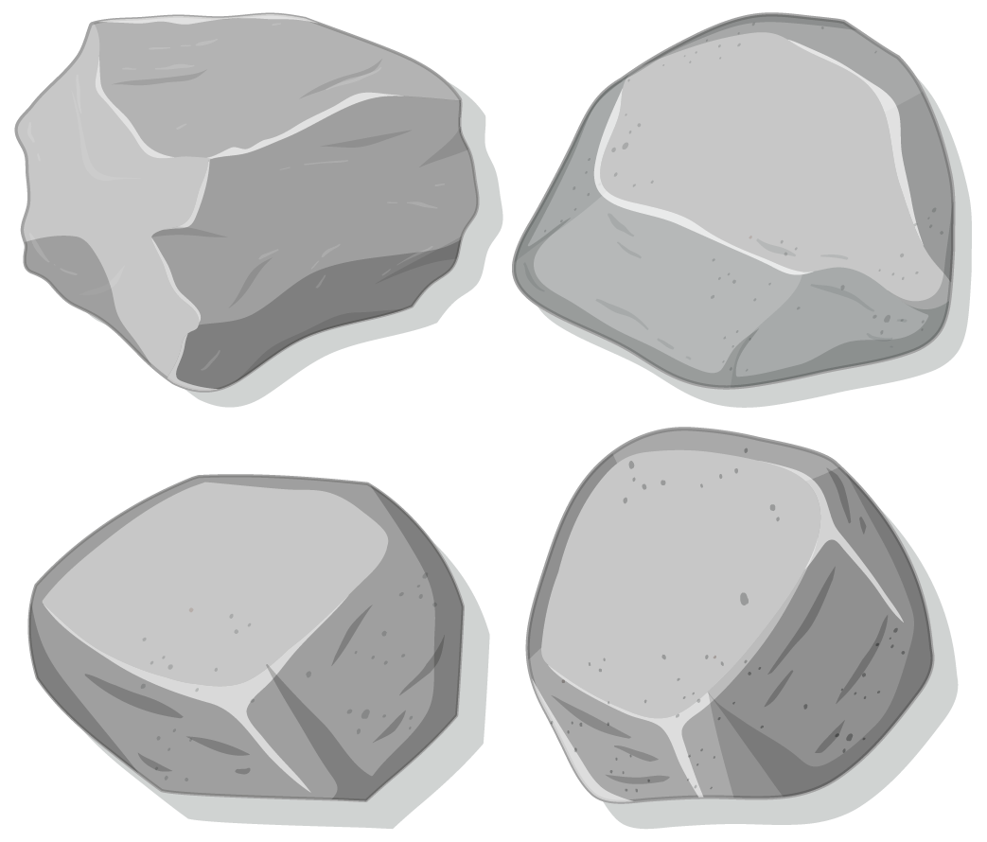
لعبة
لعبة
نشاط التواصل

Slide 63


نادي الفتيان
نادي الفتيات

Slide 64
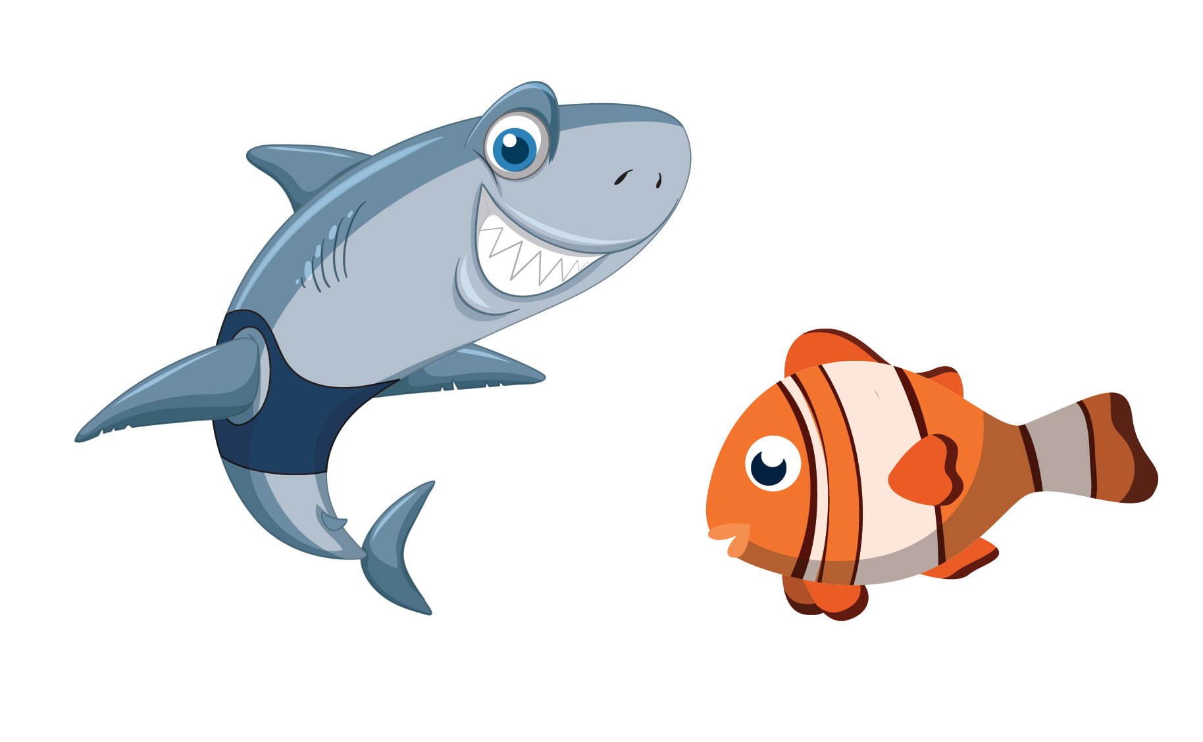
لعبة
لعبة
القرش والسمكات

Slide 65
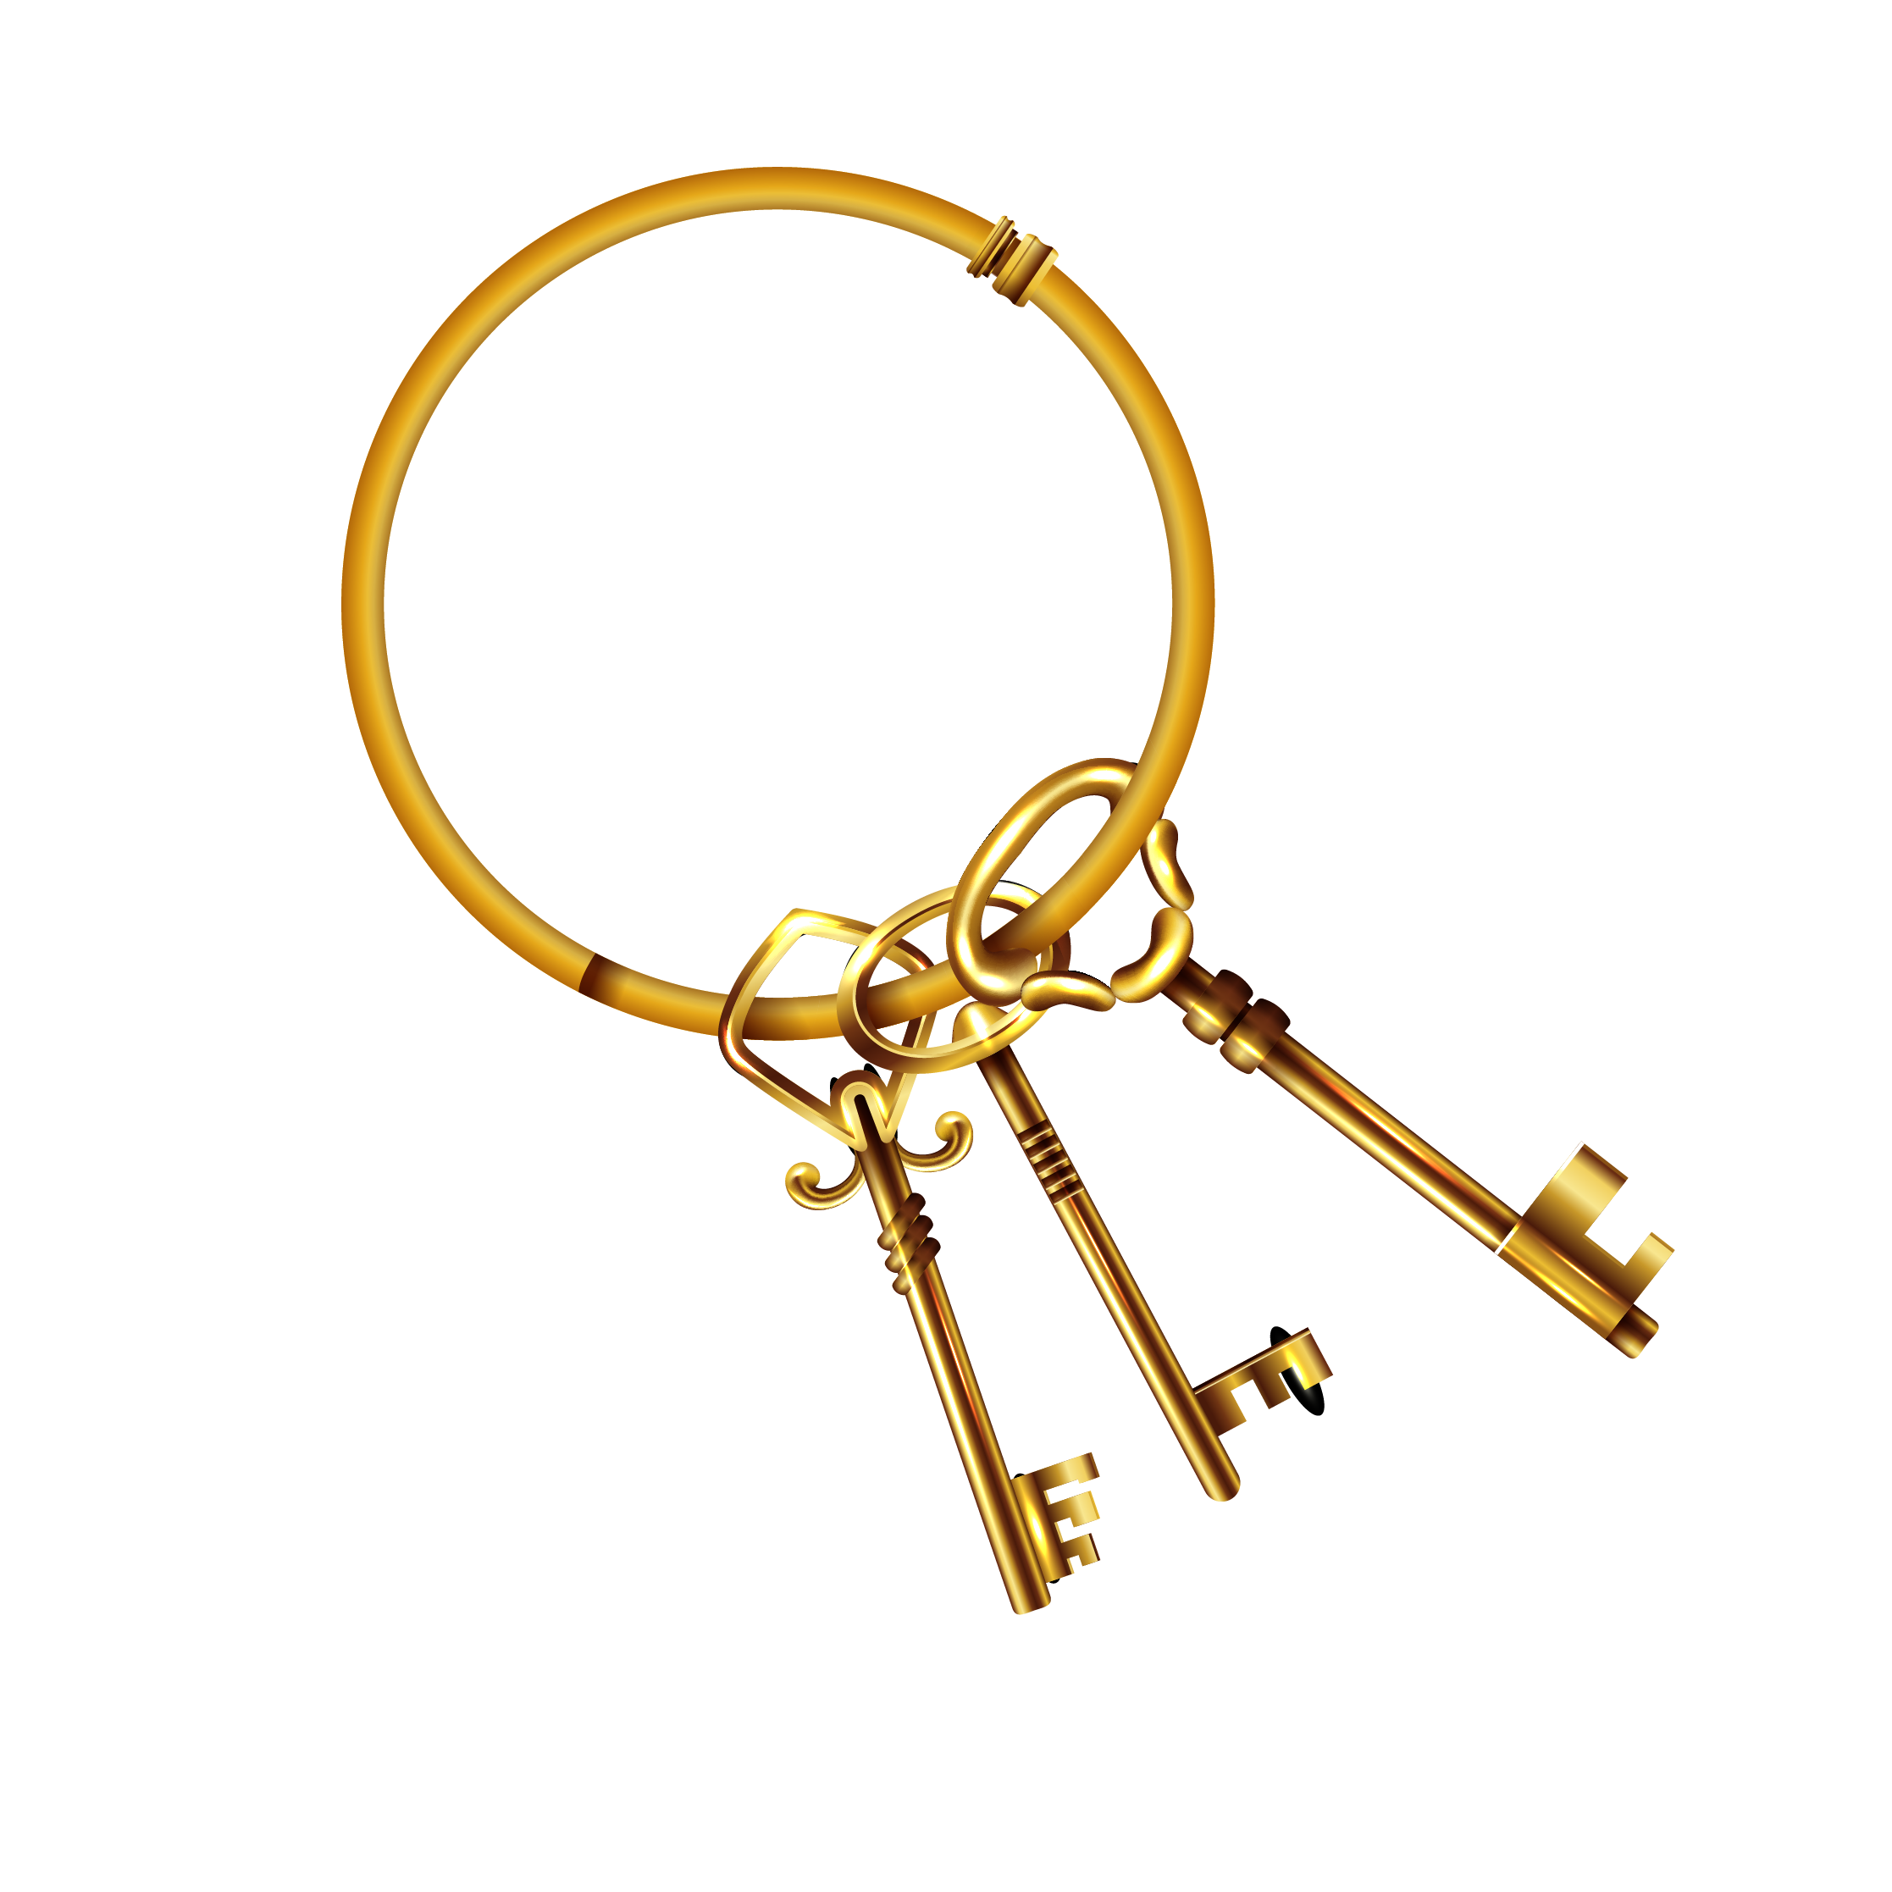
فقرة المفاتيح

Slide 66
نراكم في المرة القادمة

